Slide 1
Struktur Data
TK13024
Pertemuan 12
Struktur Data Graph

Slide 2
Objektif
Mempelajari karakteristik struktur data Graph dan macam-macamnya
Mengimplementasikan struktur data Graph
Mempelajari aplikasi struktur data graph

Slide 3
Pendahuluan
Graph: kumpulan dari node-node yang disebut vertex dan edge yang menghubungkan vertex. Vertex dan edge dapat menyimpan informasi.
Hubungan antar node: many to many
Dibanding struktur data tree, graph lebih umum, lebih banyak mengandung komponen yang terhubung dan boleh mengandung cycle
Contoh graph dalam kehidupan sehari-hari:
(a) Peta: nama kota adalah vertex dan jalan yang menghubungkan antar 2 kota adalah edge
(b) Jaringan komputer: komputer, printer, atau hub adalah vertex, dan kabel yang menghubungkan antar komputer, printer atau hub adalah edge

Slide 4
Contoh Graph:
Pontianak
Menado
Medan
Palembang
Makasar
Surabaya
Padang
Jakarta
Jogjakarta
Denpasar

Slide 5
Konsep Dasar dan Terminologi
Graph G(V,E) adalah graph yang mengandung himpunan vertex V dan himpunan edge E. Edge E adalah pasangan vertex (v1, v2) dengan v1 dan v2 adalah anggota V.
Pada graph tidak berarah (undirected graph atau disebut graph saja) maka e(v1, v2) = e(v2, v1)
Pada graph berarah (directed graph – digraph), jika ada e(v1,v2) maka belum tentu ada e(v2,v1).
v1
v2
v1
v2
v3
v4
v3
v4
Graph
Digraph

Slide 6
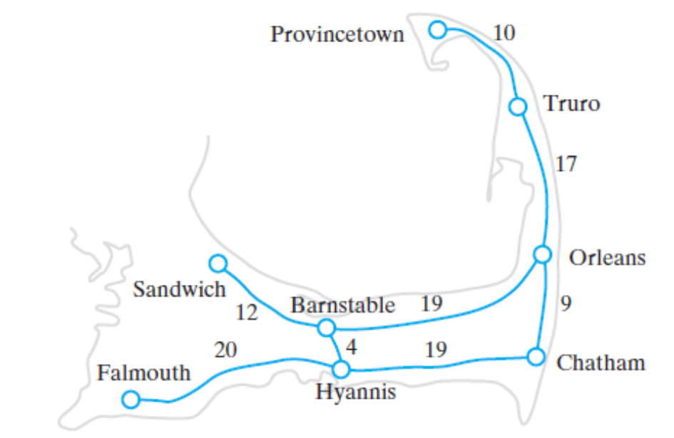
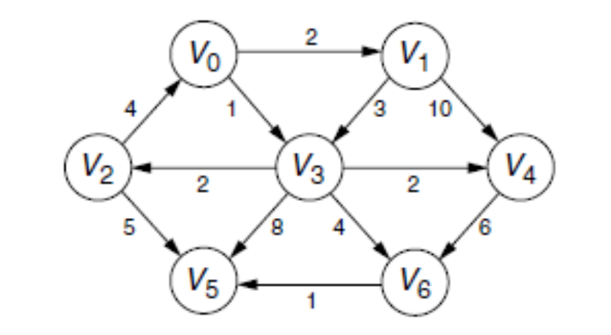
Konsep Dasar dan Terminologi (2)
Unweighted graph: graph yang edge-nya tidak menyimpan bobot/informasi (lihat graph dan digraph di slide 5)
Weighted graph: graph yang edge-nya menyimpan bobot/ informasi, seperti jarak, biaya, kapasitas, dan lainnya.
(weighted digraph)

Slide 7
Konsep Dasar dan Terminologi (3)
Adjacent (tetangga): dua vertex yang berbeda, v1 dan v2 yang dihubungkan dengan edge atau disebut v1 adalah neighbor (tetangga) dari v2
Adjacency set: himpunan vertex yang merupakan tetangga dari suatu vertex atau
V_{x} = { y | (x,y) ε E }
Contoh:
Untuk Graph pada slide 5:
Adjacency set dari v1 adalah v2,v3 dan v4
Untuk Digraph pada slide 5:
Adjacency set dari v1 adalah v2 dan v4

Slide 8
Konsep Dasar dan Terminologi (4)
Path (jalur): deretan dari vertex-vertex yang tiap vertexnya adalah tetangga dari vertex yang lainnya atau p = v₁ v₂ ... v_{n}, (n > 2)
Path length: banyaknya edge pada path. Untuk unweighted graph maka path length = n – 1. Untuk weighted graph maka path length = jumlah dari bobot edge dalam path.
Simple path: path yang vertex –vertex nya hanya muncul 1 kali (tidak berulang)
Contoh untuk Digraph pada slide 6:
Path length dari v2 ke v6:
➔ Path = v2, v0, v3, v6
➔ Path length = 4 + 1 + 4 = 9

Slide 9
Konsep Dasar dan Terminologi (5)
Cycle (siklus): path yang panjangnya lebih dari 2 vertex, yang dimulai dan diakhiri oleh vertex yang sama.
Simple cycle: path yang melewati 3 atau lebih vertex yang berbeda dan menghubungkan vertex-vertex tersebut menjadi sebuah loop.
Non simple cycle: cycle yang tidak termasuk dalam simple cycle.
Acyclic: graph/digraph yang tidak mempunyai cycle
Contoh : lihat digraph di slide 6
Simple cycle: v2, v0, v3, v2

Slide 10
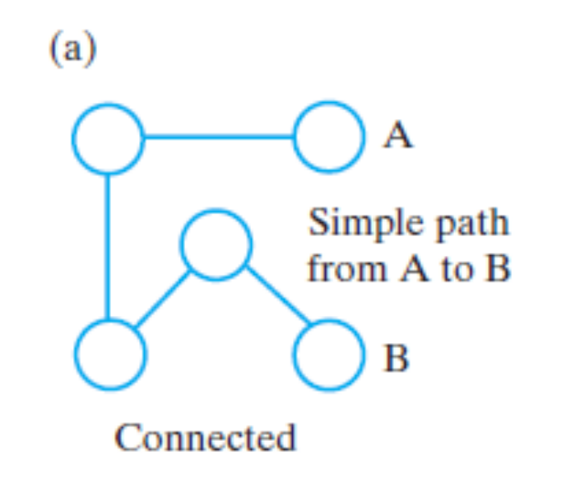
Konsep Dasar dan Terminologi (6)
Connected (terhubung): graph G(V,E) disebut connected graph jika ada edge dari setiap vertex ke vertex yang lain
Connected component: subset dari vertex dalam graph G yang semuanya terhubung antara satu dengan lainnya

Slide 11
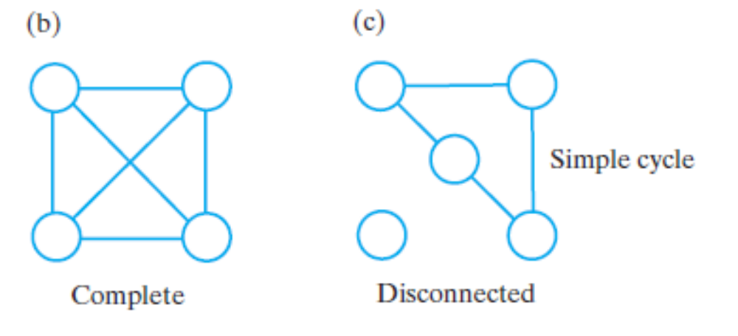
Konsep Dasar dan Terminologi (7)
Complete graph: setiap vertex dalam graph mempunyai edge ke vertex yang lain.
Disconnected graph: ada satu atau lebih vertex yang tidak terhubung dengan vertex yang lain.

Slide 12
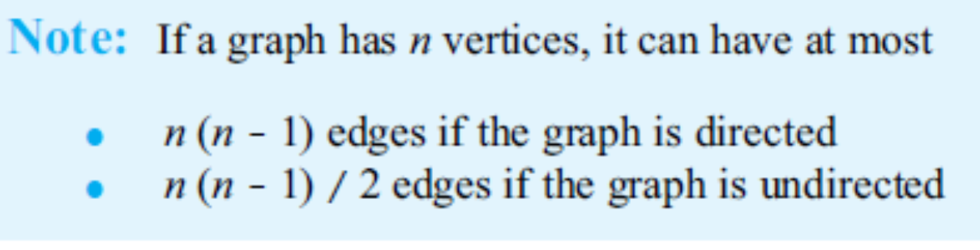
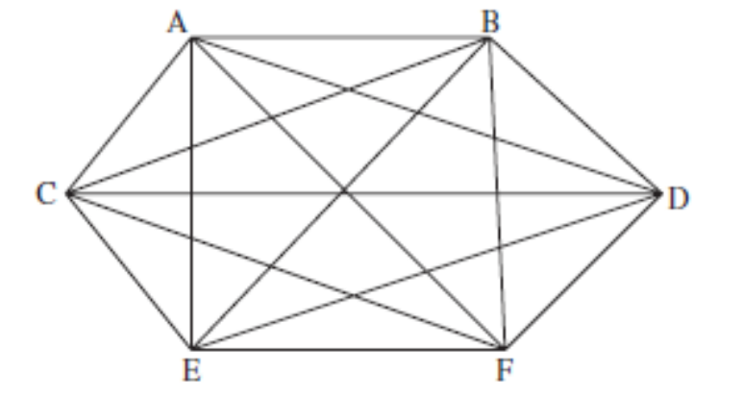
Konsep Dasar dan Terminologi (8)
Dense graph: selalu ada edge yang menghubungkan semua vertex dalam graph atau |E| ≈ |V²|
Sparse graph: tidak semua vertex mempunyai edge ke vertex yang lain atau |E| ≈ |V|

Slide 13
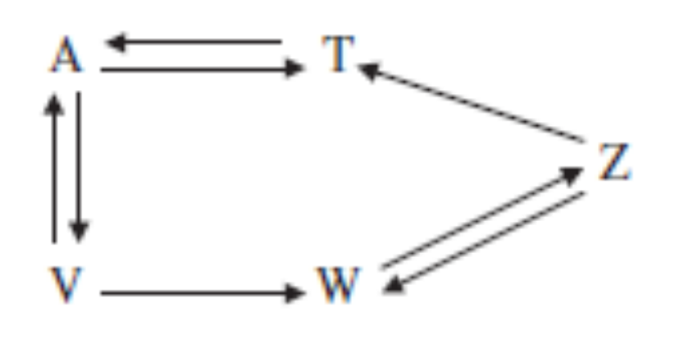
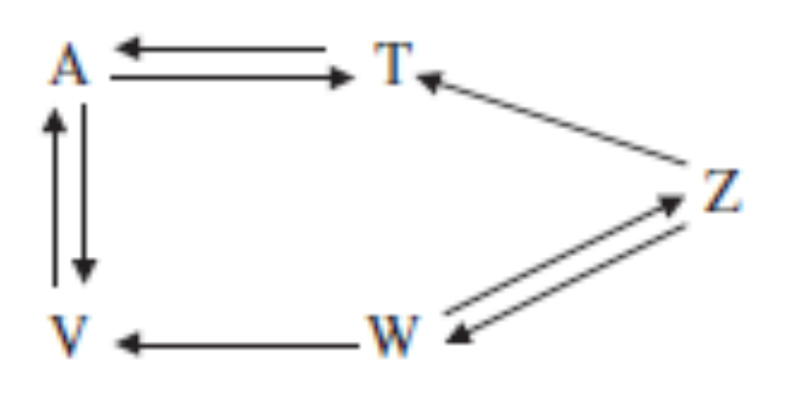
Konsep Dasar dan Terminologi (9)
Strongly connected: jika untuk setiap pasang vertex (vi, vj) dalam digraph maka vi terhubung ke vj dan vj terhubung ke vi.
Weakly connected: jika untuk setiap pasang vertex (vi, vj) dalam digraph maka vi terhubung ke vj atau vj terhubung ke vi.
Connected digraph Weakly connected digraph

Slide 14
Konsep Dasar dan Terminologi (10)
Degree: banyaknya edge yang terhubung ke suatu vertex dalam graph.
Indegree: dalam digraph, banyaknya predecessor dari suatu vertex
Outdegree: dalam digraph, banyaknya succcessor dari suatu vertex
Contoh:
Graph pada slide 12: tiap vertex mempunyai
degree = 5
Digraph pada slide 13:
➔ vertex A mempunyai: indegree = 2 dan
outdegree = 2

Slide 15
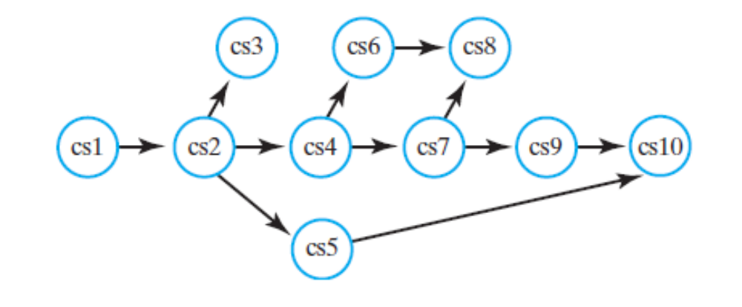
Konsep Dasar dan Terminologi (11)
Directed Acyclic Graph (DAG): digraph yang tidak mempunyai cycle
Contoh: pengambilan matakuliah dengan prasyaratnya

Slide 16
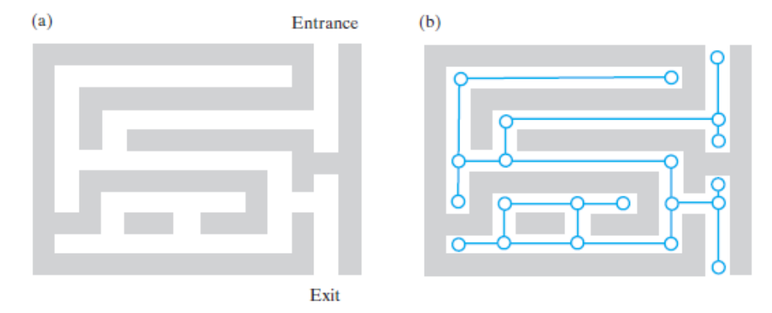
Konsep Dasar dan Terminologi (12)
Maze (labirin) dapat direpresentasikan dengan graph:

Slide 17
Hubungan Tree dengan Graph
Struktur data Tree termasuk struktur data Graph yang bersifat khusus, yaitu hubungan antar node adalah parent-child atau bersifat hirarki
Tree dapat dikatakan adalah connected graph without cycles
Semua Tree termasuk dalam Graph, tetapi tidak berlaku sebaliknya

Slide 18
Representasi Graph
Ada 2 cara, yaitu:
Adjacency matrix: matriks T[i,j] yang berisi 1 jika ada edge dari vertex vi ke vertex vj dan 0 jika tidak ada edge dari vertex vi ke vertex vj
Contoh:
1 2 3 4 1 2 3 4
1 0 1 1 1 1 0 1 0 1
2 1 0 0 1 2 0 0 0 1
3 1 0 0 1 3 1 0 0 1
4 1 1 1 0 4 0 0 0 0
adjacency matrix adjacency matrix
dari graph slide 5 dari digraph slide 5

Slide 19
Representasi Graph (2)
Adjacency matrix dari graph selalu menghasilkan matriks simetris atau T[i,j] == T[j,i] sehingga dapat digunakan representasi matriks triangular.
Adjacency matrix dari digraph belum tentu menghasilkan matriks simetris
Pada weighted graph maka angka 1 diganti dengan bobot pada edge.
Contoh: Weighted Digraph di Slide 6:
Vertex | V0 | V1 | V2 | V3 | V4 | V5 | V6
V0 | 0 | 2 | 0 | 2 | 0 | 0 | 0
V1 | 0 | 0 | 0 | 3 | 10 | 0 | 0
V2 | 4 | 0 | 0 | 0 | 0 | 5 | 0
V3 | 0 | 0 | 2 | 0 | 2 | 8 | 4
V4 | 0 | 0 | 0 | 0 | 0 | 0 | 6
V5 | 0 | 0 | 0 | 0 | 0 | 0 | 0
V6 | 0 | 0 | 0 | 0 | 0 | 1 | 0

Slide 20
Representasi Graph (3)
(2) Adjacency List:
Menggunakan array dari vertex sebagai awal list. Ada dua cara:
Sequential adjacency list
Linked adjacency list
Contoh representasi digraph slide 5:
Vertex Degree Adjacency list
Vertex
vertex link
V1 2 V2 V4
V1:
V2
V4
•
V2 1 V4
V2:
V4
•
V3 2 V1 V4
V3:
V1
V4
•
V4 0
•
V4:
(a)
(b)

Slide 21
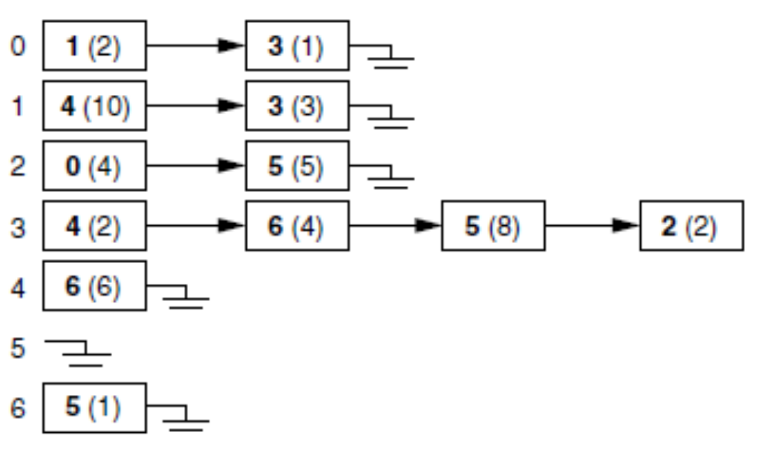
Representasi Graph (3)
Adjacency list sebaiknya digunakan untuk merepresentasikan sparse graph dan digraph
Contoh adjacency list untuk weighted Digraph di slide 6

Slide 22
REHAT SEJENAK

Slide 23
Graph Traversals
Definisi: mengunjungi (visit) semua vertex dalam graph G, dalam urutan tertentu mulai dari suatu vertex.
Dalam beberapa buku, disebut juga Graph Searching
Dalam graph, setiap vertex dapat dipilih sebagai vertex awal untuk memulai traversal. Tetapi untuk tree, harus selalu dimulai dari root node
Untuk masalah ini pada definisi vertex ditambah satu field, v.visited, yang berjenis boolean. Pada inisialisasi dibuat bernilai false, jika vertex telah dikunjungi, dibuat bernilai true.

Slide 24
Graph Traversals (2)
Algoritma umum:
Tentukan vertex awal, misal V1, ubah field v.visited menjadi true.
Masukkan tetangga V1 ke container
Ambil satu vertex dari container, misal V2, ubah field v.visited menjadi true.
Masukkan tetangga V2 yang belum ada di container ke container dan belum dikunjungi.
Lakukan langkah 3 dan 4 sampai semua vertex dikunjungi

Slide 25
Graph Traversals(3)
Ada 2 jenis container:
Stack:
Algoritmanya menjadi:
Tentukan vertex awal, misal V1, ubah field v.visited menjadi true.
Push vertex tetangga dari V1
Pop (vertex dari) stack, misal V2, ubah field v.visited menjadi true.
Push vertex tetangga V2 yang belum ada di stack dan belum dikunjungi.
Lakukan langkah 3 dan 4 sampai semua vertex dikunjungi
kunjungi satu tetangga, lalu kunjungi satu tetangga dari tetangga yang telah dikunjungi, dan seterusnya
Depth First Search (DFS)

Slide 26
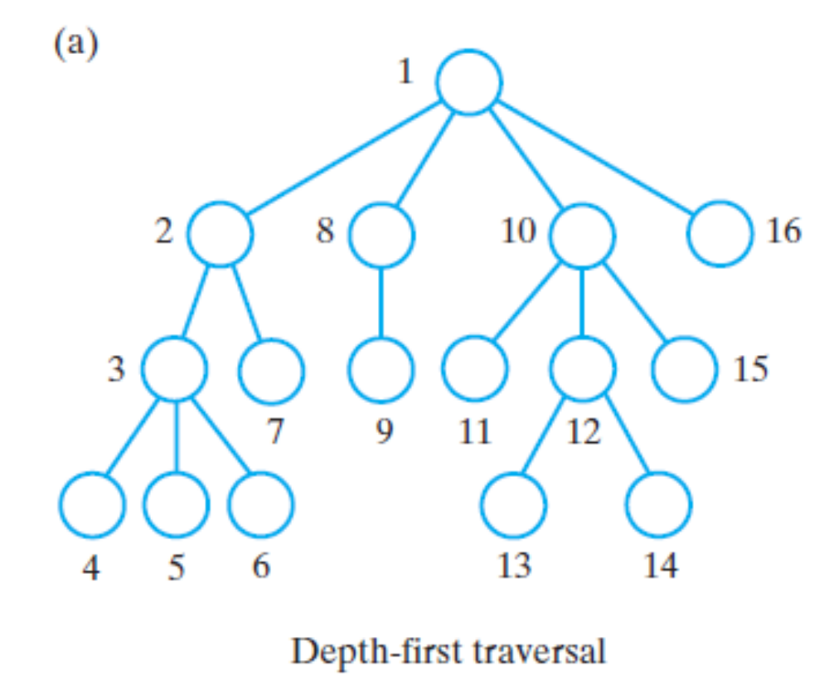
Graph Traversals (4)
Ilustrasi kunjungan vertex secara DFS untuk graph yang berbentuk tree:

Slide 27
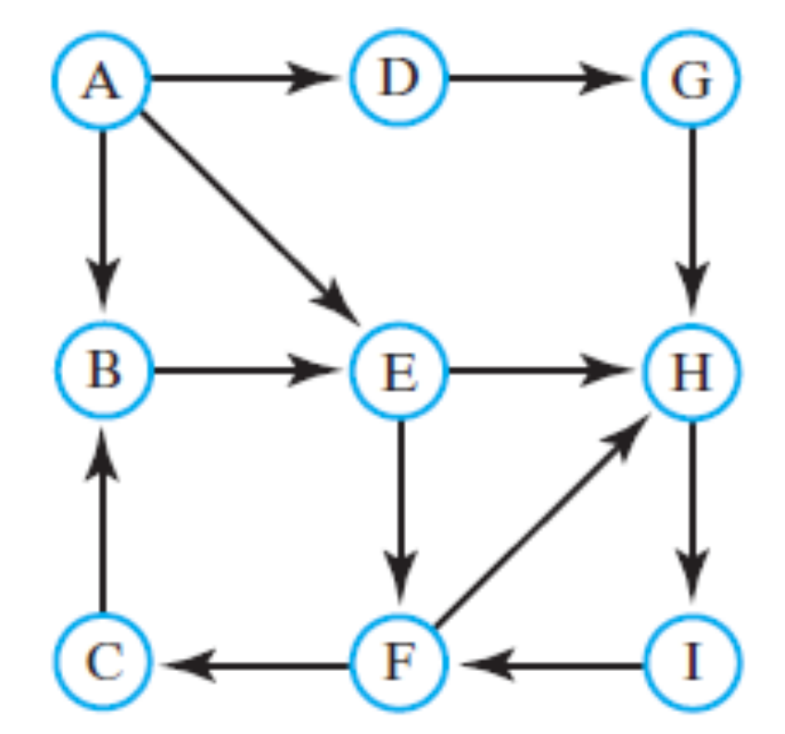
Graph Traversals (5)
Sebagai contoh, diketahui digraph berikut:

Slide 28
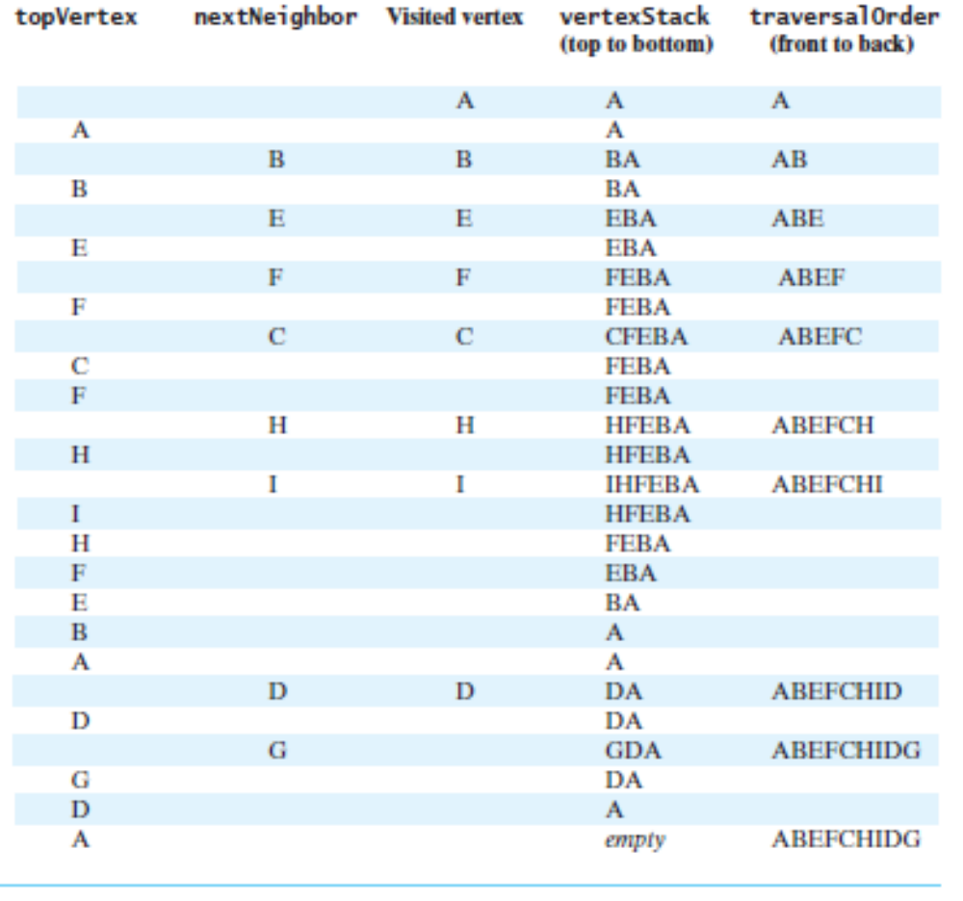
Tabel hasil penelusuran secara DFS yang dimulai dari vertex A:

Slide 29
Graph Traversals (6)
(B) Queue:
Algoritmanya menjadi:
(1) Tentukan vertex awal, misal V1, ubah field v.visited menjadi true.
(2) Insert semua vertex tetangga dari V1
(3) Remove (vertex dari) queue, misal V2, ubah field v.visited menjadi true.
(4) Insert semua vertex tetangga V2 yang belum ada di queue dan belum dikunjungi.
(5) Lakukan langkah 3 dan 4 sampai semua vertex dikunjungi
➔ mengunjungi semua tetangga V1, lalu semua tetangga dari tetangganya V1 dan seterusnya.
➔ Breadth First Search (BFS)

Slide 30
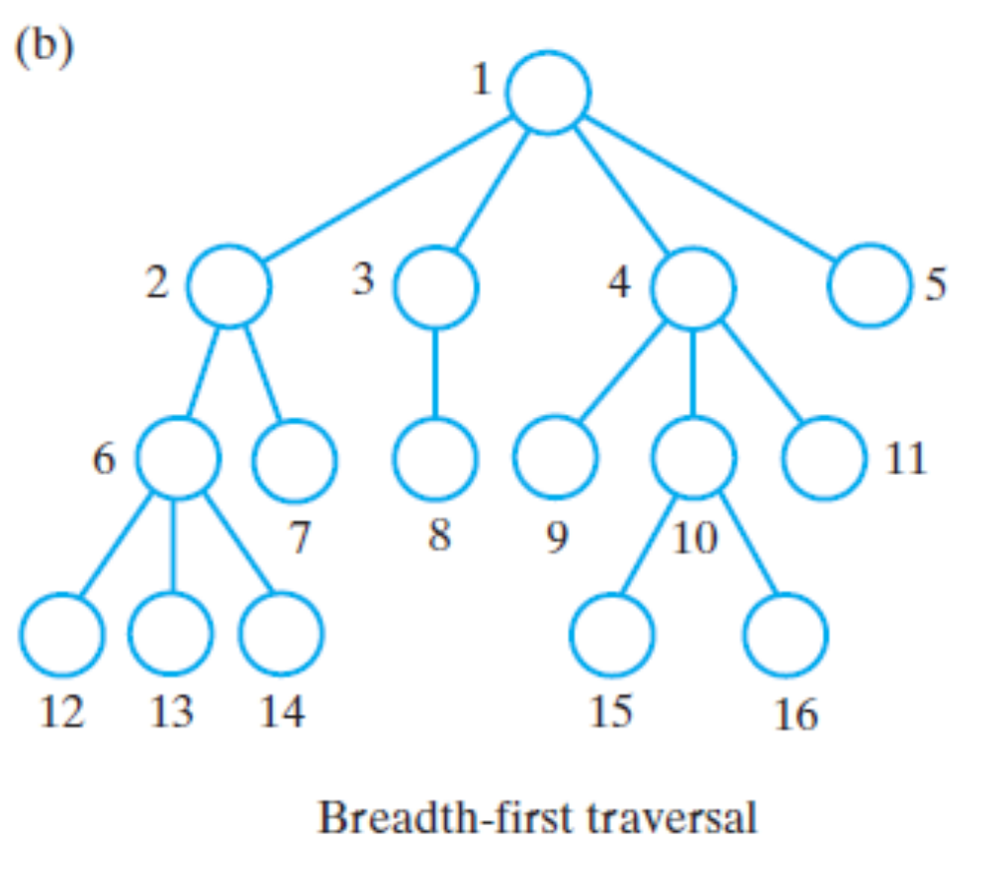
Graph Traversals (7)
Ilustrasi kunjungan vertex secara BFS untuk graph yang berbentuk tree:

Slide 31
Graph Traversals (8)
Sebagai contoh, untuk digraph di slide 27, maka hasil penelurusan secara BFS dapat dilihat pada slide berikut.

Slide 32
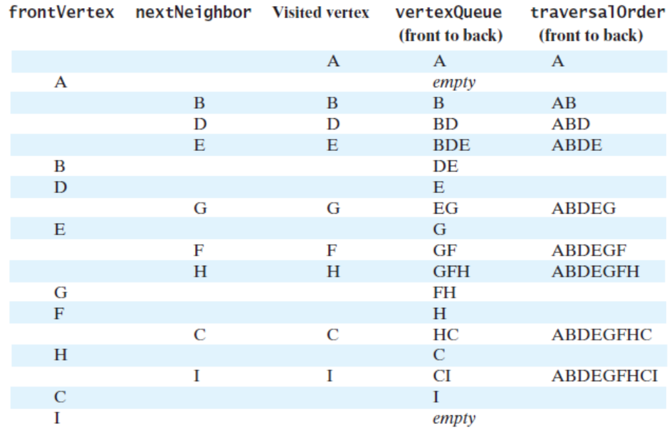
Tabel hasil penelusuran secara BFS yang dimulai dari vertex A:

Slide 33
Graph Traversals (9)
Contoh:
Depth first search: Breadth first search:
Stack: Queue:
Hasil:
1
2
3
4
5
6
7
8
9
TOS
front
rear

Slide 34
Implementasi Graph
Implementasi struktur data Graph dalam program Java diambil dari buku Carrano yaitu:
Interface untuk vertex dapat dilihat pada program 29.1
Implementasi edge sebagai inner class dari vertex dapat dilihat pada program 29.2
Outline dari class vertex dapat dilihat pada program 29.3
Method untuk menghubungkan edge dengan vertex di adjacency list dapat dilihat pada subbab 29.11
Method untuk menghasilkan tetangga dari suatu vertex dapat dilihat pada program 29.4

Slide 35
Implementasi Graph (2)
Outline untuk class directive graph dapat dilihat pada program 29.5
Method untuk menambah vertex baru dapat dilihat pada subbab 29.17
Method untuk menambah edge dapat dilihat pada program 29.18
Method untuk mengimplementasikan Breadth First Search (BFS) dapat dilihat pada subbab 29.23

Slide 36
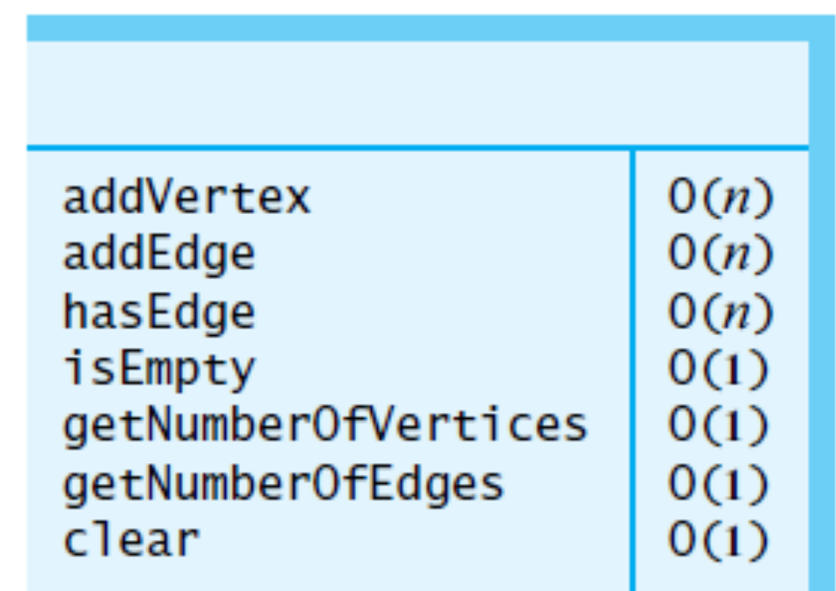
Implementasi Graph (3)
Performansi untuk operasi dasar struktur data Graph adalah:

Slide 37
Latihan soal
Untuk digraph A dan B di slide berikut, tentukanlah:
Adjacency matrix dan adjacency list
Pilih 1 vertex lalu kunjungi semua vertex dengan cara DFS dan BFS, buat tabel hasil penelusuran untuk masing-masing cara.
Ubahlah digraph A dan B menjadi graph, lalu tentukan adjacency matrix dan adjacency list dari graph ini.
Pilih 1 vertex lalu kunjungi semua vertex dengan cara DFS dan BFS untuk graph pada no 3 di atas. Buat tabel hasil penelusuran untuk masing-masing cara

Slide 38
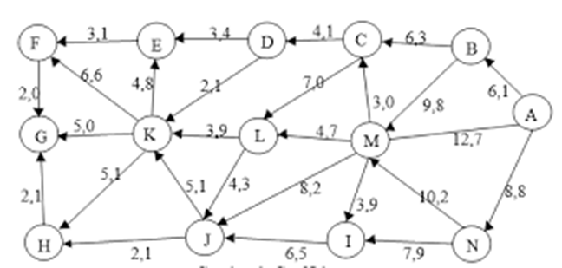
Latihan soal
Diketahui digraph berikut:

Slide 39
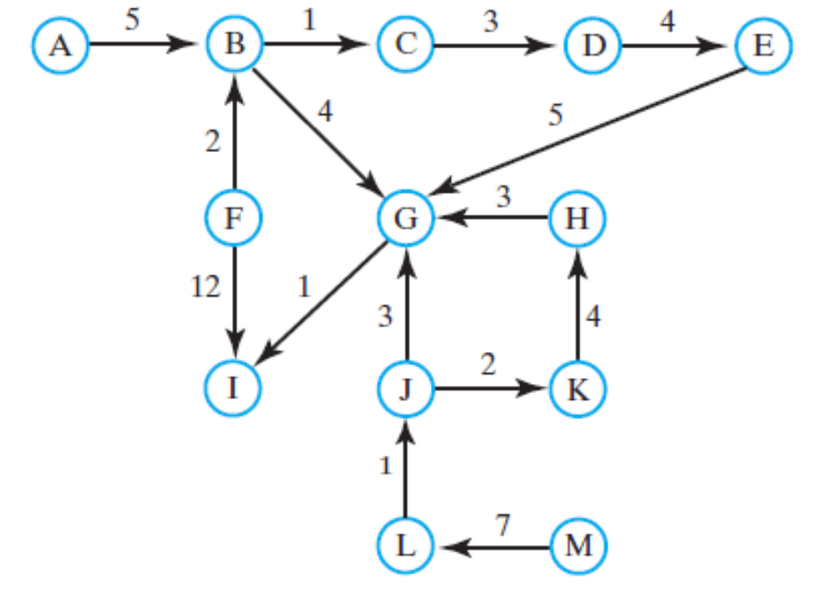
Latihan soal
B. Diketahui Digraph berikut ini:
3
16
8
6
6
5

Slide 40
PR 12
Kelompok no ganjil: Latihan Soal dan gunakan digraph pada no A
Kelompok no genap: Latihan soal dan gunakan digraph pada no B

Slide 41
Praktikum Java 12
Buat progam Java untuk mengimplementasikan struktur data graph
Buat method untuk BFS dan DFS lalu uji dengan soal pada contoh di slide 27 (kelompok ganjil) dan 33 (kelompok genap)
Tampilkan output program.

Slide 42
TERIMAKASIH

